Slide 1
UỶ BAN NHÂN DÂN HUYỆN AN LÃO
TRƯỜNG TIỂU HỌC QUANG TRUNG
TỰ NHIÊN XÃ HỘI 1
Bài 8: Cùng vui ở trường
GV: Vũ Thị Dung

Slide 2






Tiết 1

Slide 3
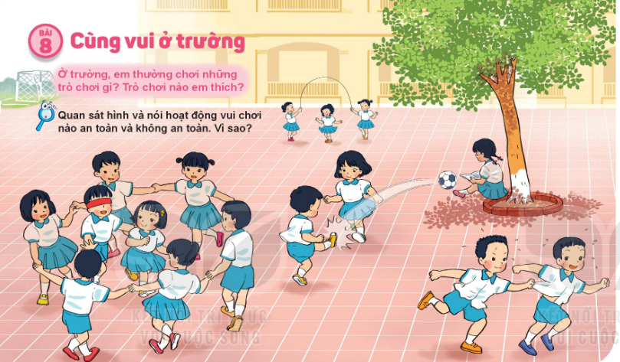
An toàn
An toàn
An toàn
Không an toàn
Không an toàn

Slide 4
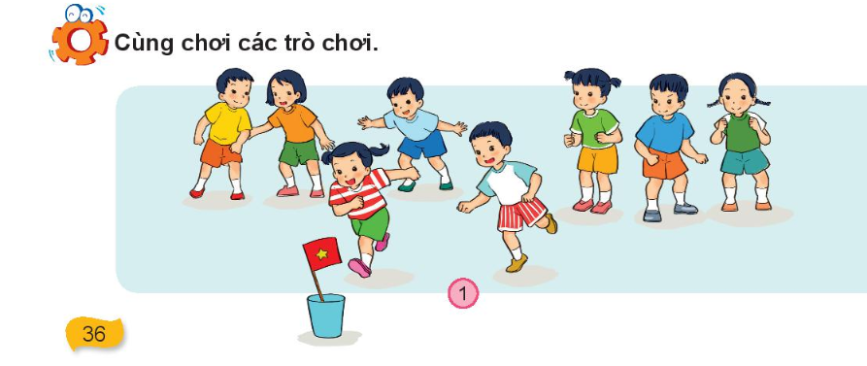

Slide 5
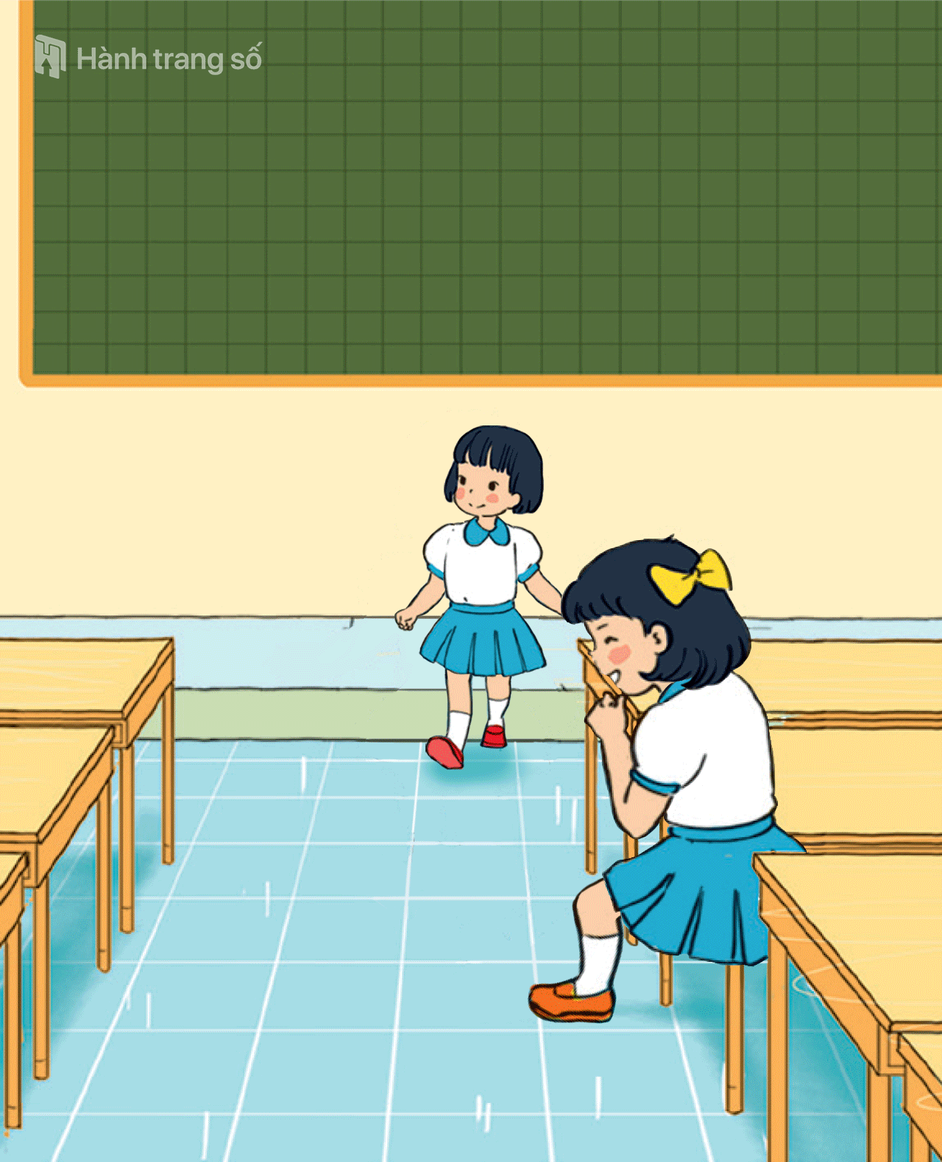
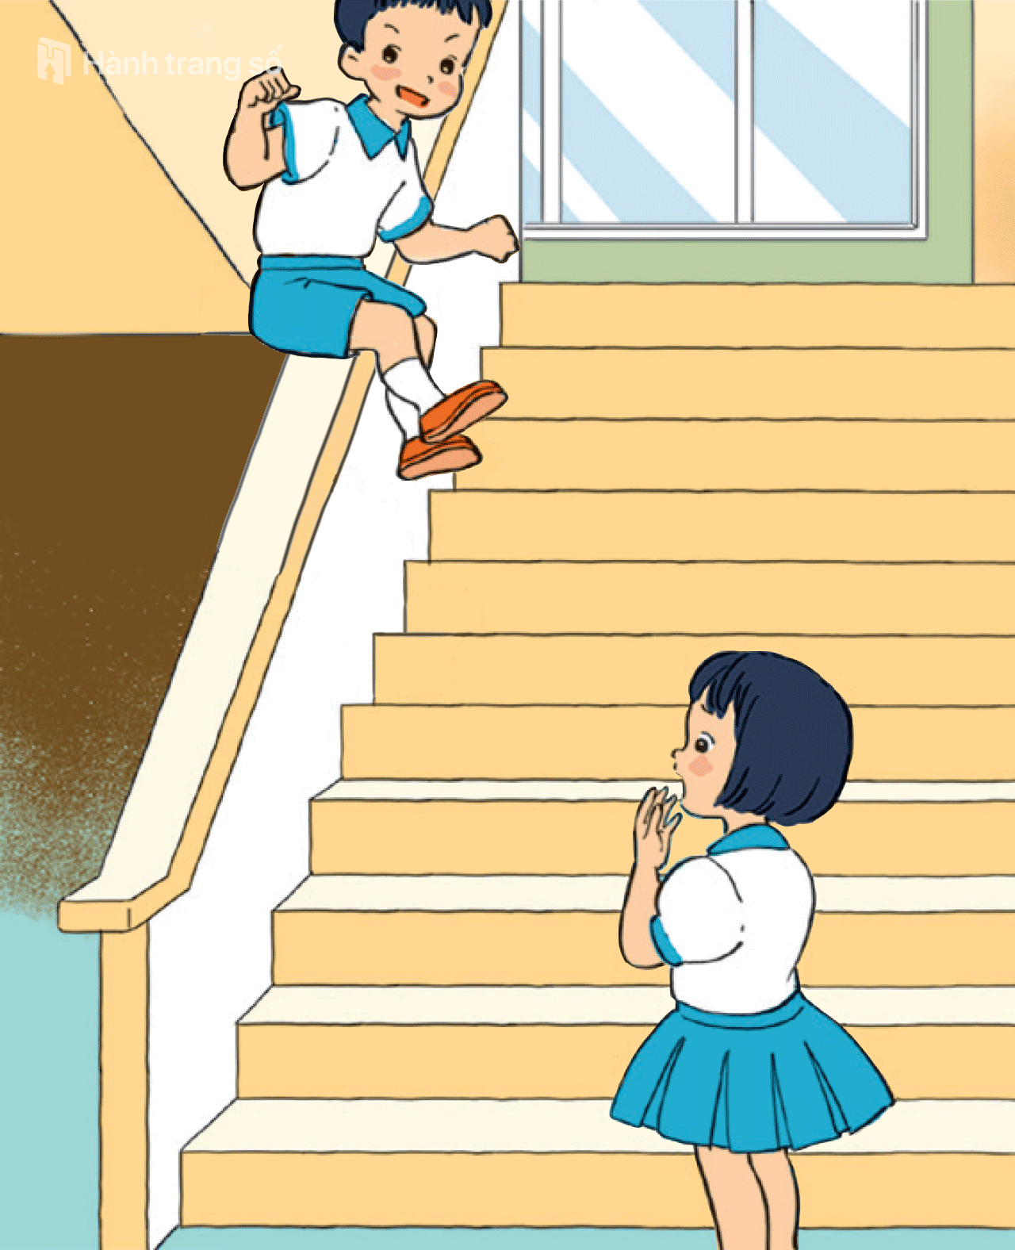
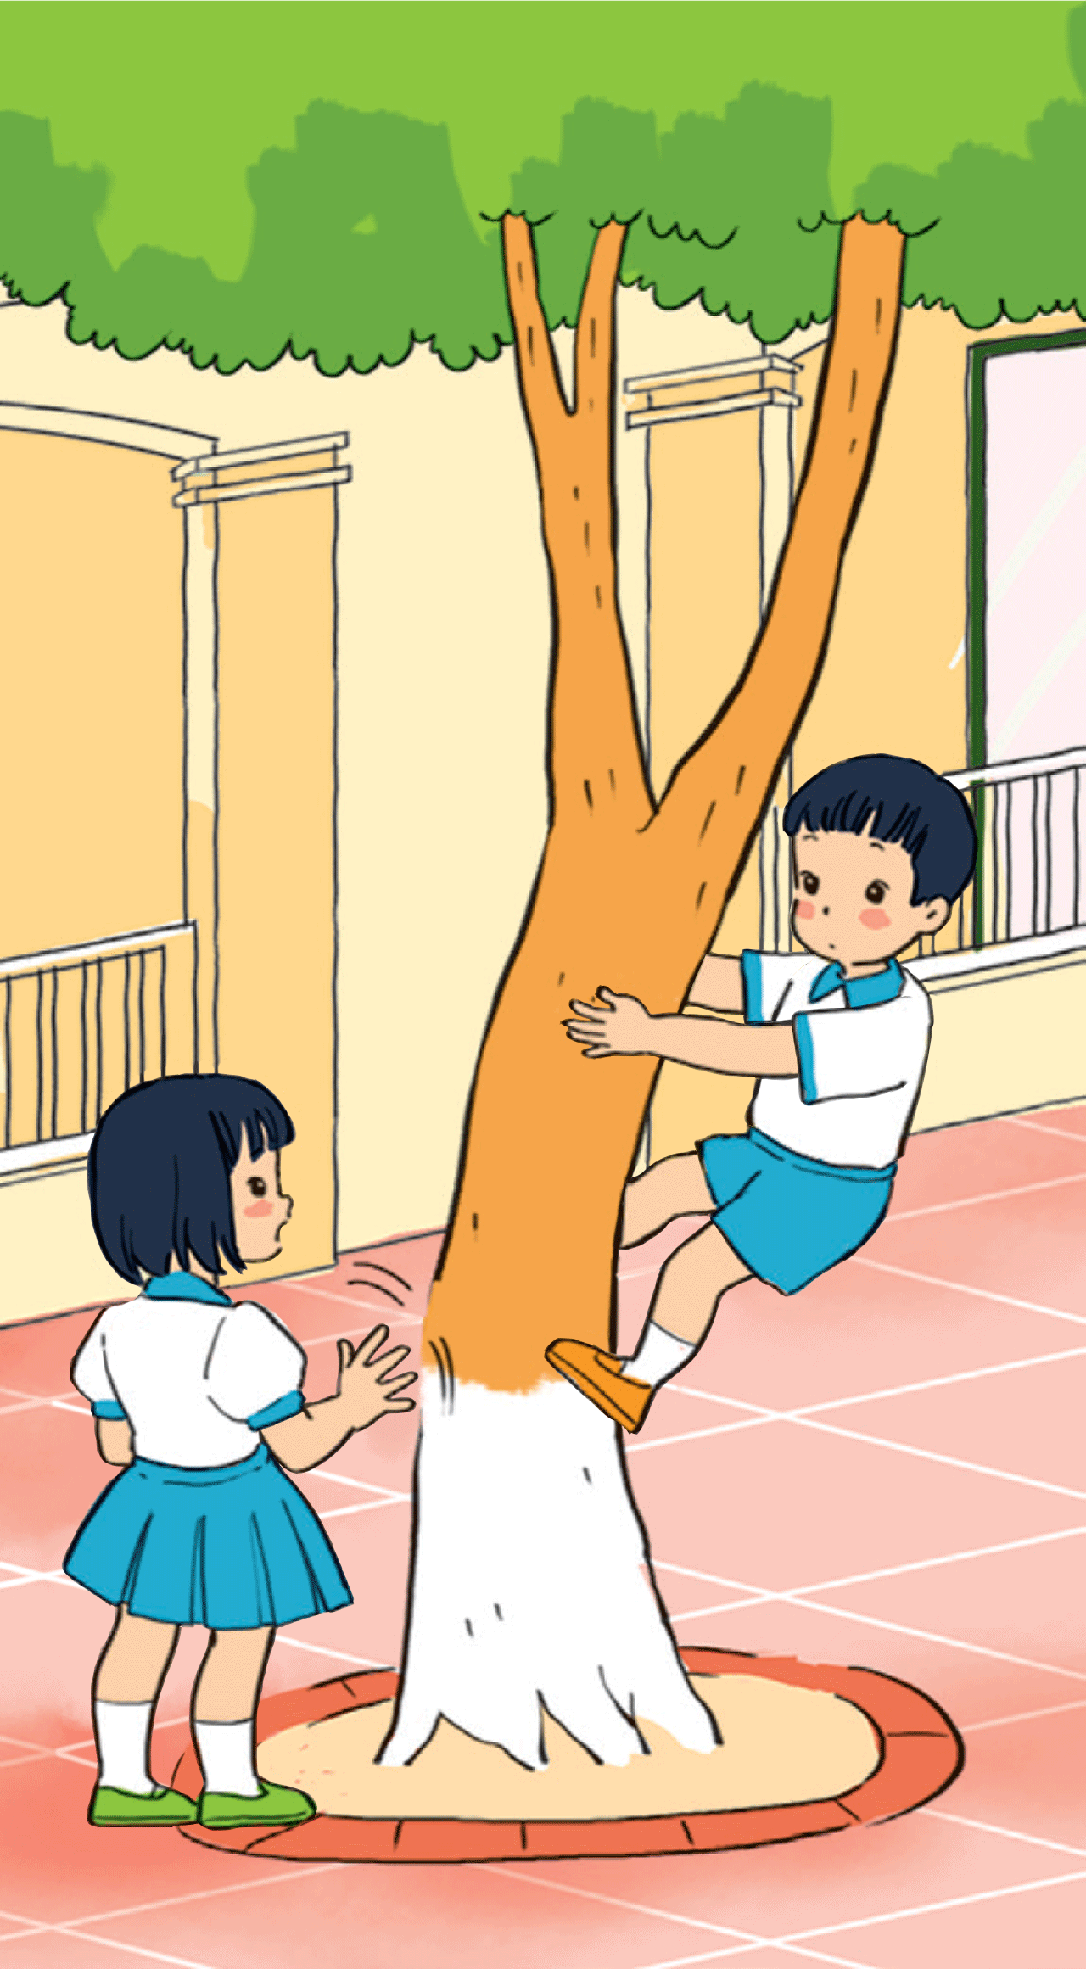
Em sẽ làm gì sau khi gặp các tình huống sau
Khuyên các bạn không nên làm vậy vì rất nguy hiểm

Slide 6
Tiết 2

Slide 7

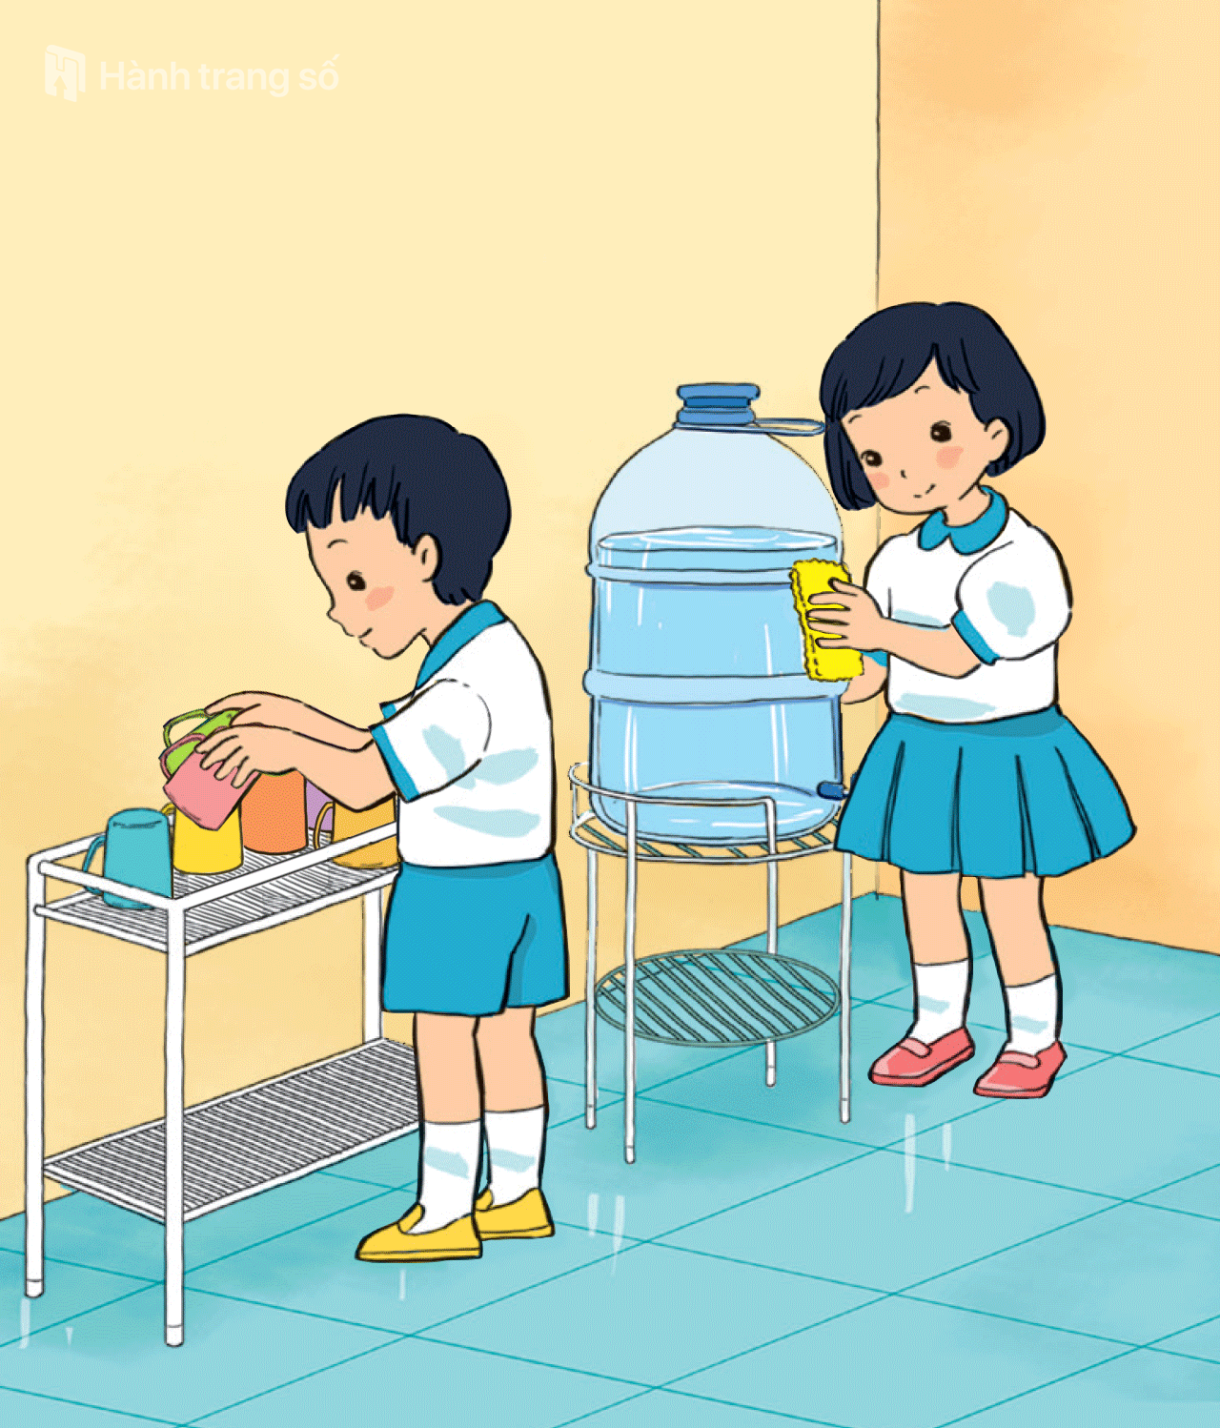
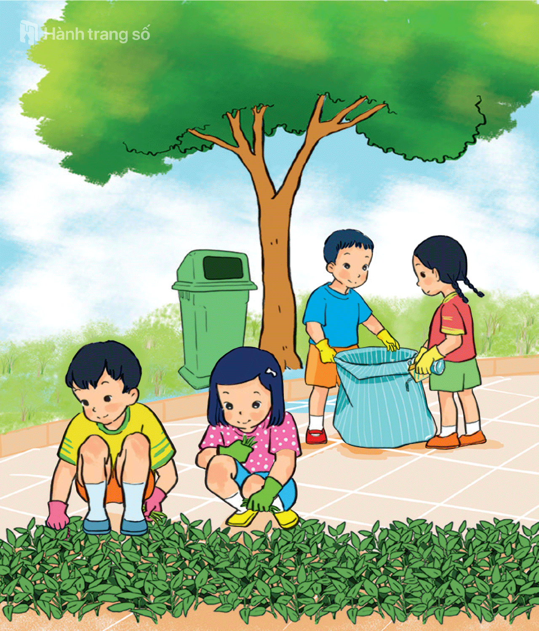
Lau dọn vệ sinh giúp trường lớp sạch đẹp

Slide 8
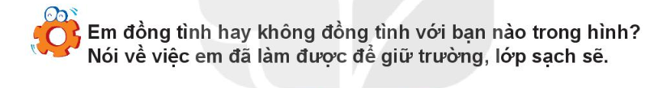
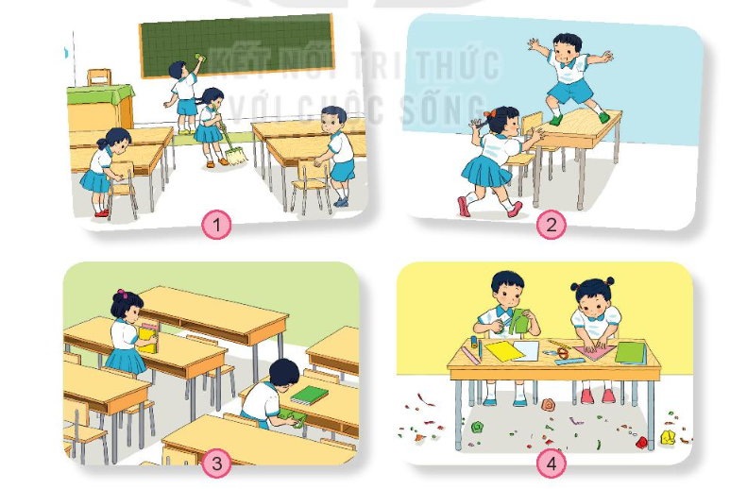



Slide 9
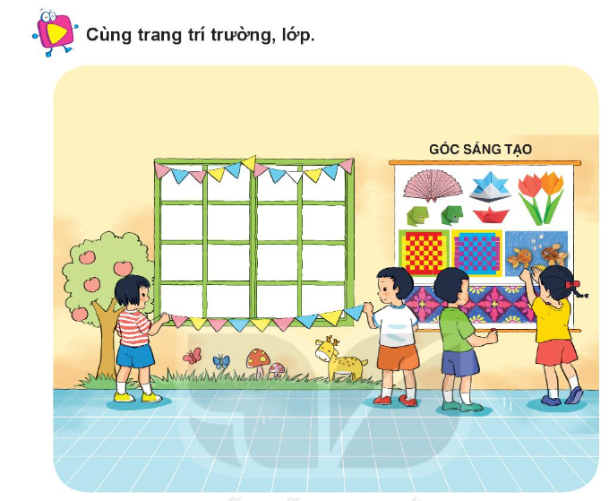

Slide 10
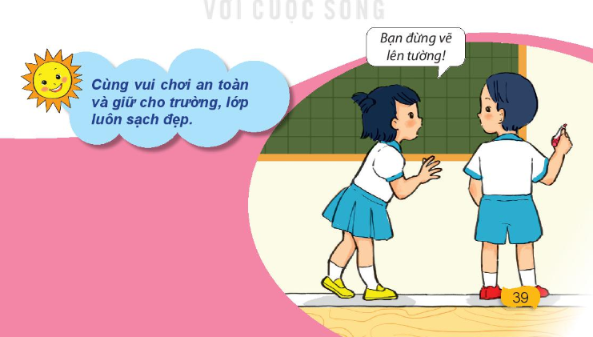
Kết Luận

Slide 11

Củng cố
- Nhận xét tiết học
- Chuẩn bị bài sau

